Slide 2
Anotace
Materiál obsahuje prezentace, které slouží jako doprovodný materiál při výkladu nového učiva, příp. i jako zápis do sešitu.
Pilotáž: Prezentace byla pilotována ve 4. ročníku. Byla doplněna ukázkami z Dějin udatného českého národa č. 4 a 5.

Slide 3
Slované
Příchod 5.st.n.l. během stěhování národů
Především zemědělci a pastevci
Byli pohané, např. Lada – bohyně lásky
Neznali mince, zboží vyměňovali

Slide 4
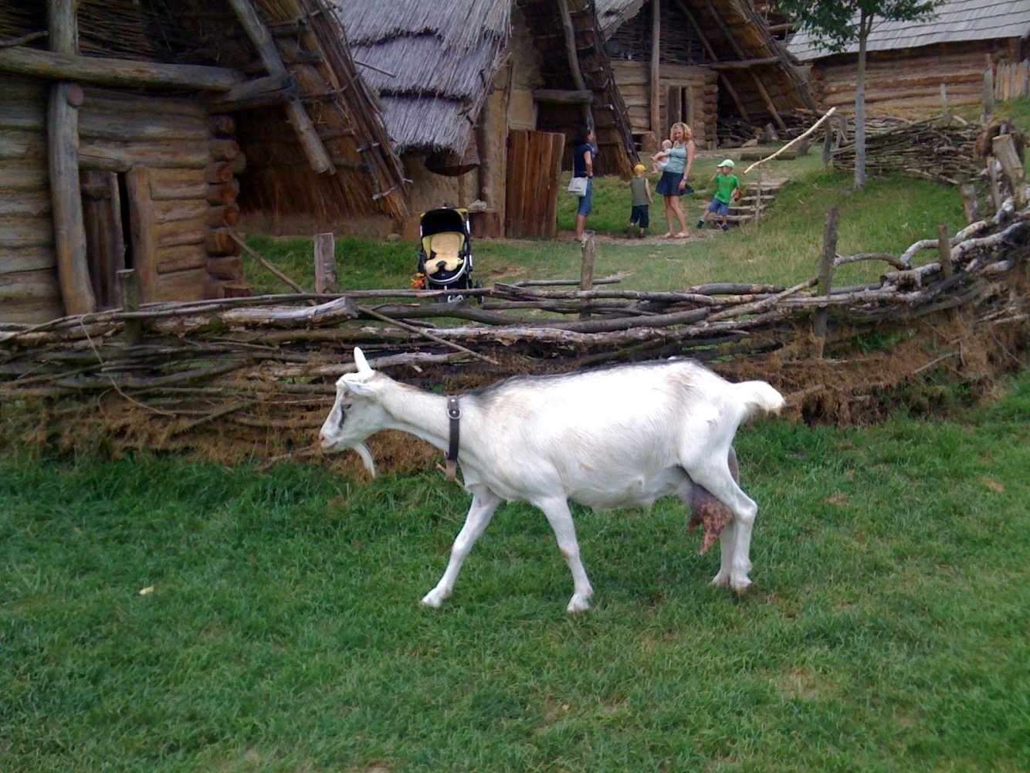
Obydlí
Domy ze dřeva, proutí a rákosí
Z poloviny zahloubeny v zemi

Slide 5

Zemědělství
Pěstovali: pšenici, oves, ječmen, žito, proso, hrách.
Z obilovin připravovali placky, kaše a jiná jídla
Sladili medem z lesních včel
Doplňkem byly pokrmy z mléka krav, koz, ovcí a maso z ryb, zvěře a chovaných prasat

Slide 6
Nářadí
Vyráběli rýče, srpy, radlice, nože, sekery, harpuny
Železo bylo vzácné
Obdělávání půdy – používali hák tažený dobytkem

Slide 7
Výroba
Kromě práce na poli i výroba potřebných věcí
Předli vlnu a len
Tkali látky
Stavěli obydlí
Pletli košíky
Vyřezávali nářadí, nádoby

Slide 8
Citace
ŠEVELA,Pavel.Http://commons.wikipedia.org[online]. 8. 2. 2012, 18:25[cit.2013-01-16].File:Archeoskanzen Modrá (5) jpg.Dostupné z www:<http://commons.wikimedia.org/wiki/File:Archeoskanzen_Modr%C3%A1_(5).jpg?uselang=cs>.
www.office.microsoft.com

